Slide 1
02 物理安全
单击输入您的封面副标题

Slide 2
02 物理安全
物理安全概述
设备安全
环境安全
人员安全

Slide 3
物理安全概述
物理安全概述

Slide 4
物理安全概述
物理安全的涵义
物理安全是保护计算机设备、设施（网络及通信线路）免遭地震、水灾、火灾等环境事故和人为操作失误或错误及各种计算机犯罪行为破坏的措施和过程。保证计算机信息系统各种设备的物理安全是保证整个信息系统安全的前提。

Slide 5
物理安全概述
业务持续运行面临风险变大
因为今天的企业越来越依赖信息系统运行其关键业务程序，信息系统的复杂性使其自身更易遭受攻击，造成业务系统中断、数据丢失
有越来越多足以影响企业业务存亡的威胁
自然风险，例如地震、火灾、 水灾、气象、疾病、战争
人为风险，例如错误操作、黑客攻击、病毒发作、员工发泄不满
技术风险，例如设备失效，软件错误，通讯中断、电力失效 ……
调查显示，20%的企业平均每五年就会遇到影响公司运营的意外情况
Gartner Group表明
在经历大型灾难事件而导致系统停运的公司中，有2/5左右再也没有恢复运营，剩下的公司中也有接近1/3在两年内破产。

Slide 6



物理安全概述
关键业务中断损失严重
2000年12月22日
磁盘阵列控制器与两块硬盘同时损坏
CHINAREN网站，存放在该网站的30万份个人主页“全军覆没”，数据已无法恢复
“我们只能说非常抱歉”
2008年11月10日
上午8时，由于北京市铁路联网售票系统计算机部分配件出现故障，使本市各火车站的售票系统受到影响，造成售票速度缓慢。
系统瘫痪5小时，造成旅客滞留
2002年07月23日
北京首都国际机场离港系统出现故障停机1小时
60个航班和约6000名旅客被依次后推，造成首都机场大面积航班延误，旅客长时间滞留机场
2001年07月06日
电脑售票系统出现数据丢失
多卖42张票乘客有票却无法登机
2002年07月05日
深交所因通讯系统发生异常，导致部分营业部无法正常交易 。
停机5小时。于九时十五分暂时停市，下午十三点起恢复交易 。

Slide 7
物理安全概述
物理安全威胁
1、自然灾害。主要包括鼠蚁虫害、洪灾、火灾、地震等。
2、电磁环境影响。主要包括断电、电压波动、静电、电磁干扰等。
3、物理环境影响。主要包括灰尘、潮湿、温度等。
4、软硬件影响。由于设备硬件故障、通信链中断、系统本身或软件缺陷造成对信息系统安全可用的影响。
5、物理攻击。物理接触、物理破坏、盗窃
6、无作为或操作失误。
7、管理不到位。
8、越权或滥用。
9、设计、配置缺陷设计阶段存在明显的系统可用性漏洞、系统未能正确有效地配置。系统扩容和调节引起的错误。

Slide 8
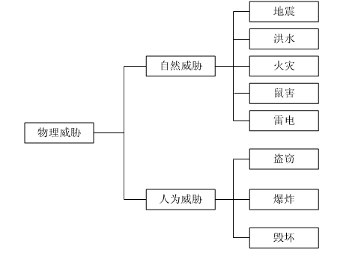
物理安全概述
物理威胁

Slide 9

物理安全概述
网络故障—导致停电 造成巨大损失和影响
2003.2.03 阿尔及利亚停电事故
2003.3.31 伊朗大停电事故
2003.8.14 美加大停电事故
2003.8.28 伦敦大停电
2003.9.23 瑞典和丹麦停电事故
2003.9.28 意大利和瑞士大停电
2003.11 约旦停电事故
2003.11.8 利比亚西部停电事故
2004.8 约旦停电事故
2005.5 莫斯科停电事故

Slide 10
物理安全概述
通信中断
2009年08月19日受海缆断裂影响，中国至美国、欧洲等方向的通信大面积瘫痪 。
中国联通和中国电信方面采取租用其他海缆线路的应急预案，使得国际通信部分得到恢复
网民:通信中断让人抓狂

Slide 11
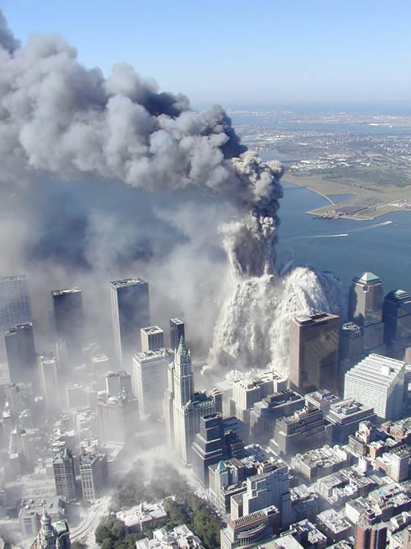
物理安全概述
911事件
恐怖袭击
破坏信息数据
几乎所有没有进行远程备份的企业都蒙受巨大数据损失
倒闭

Slide 12
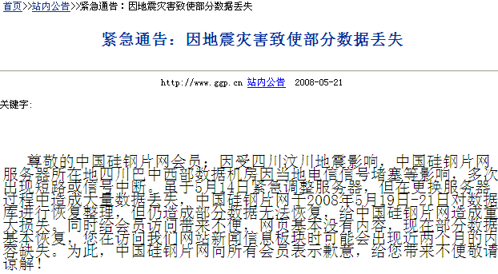
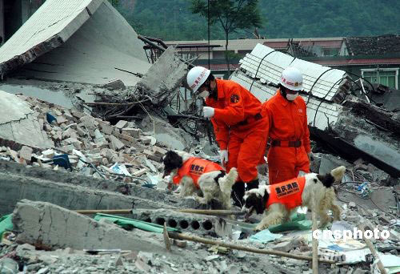
物理安全概述
地震

Slide 13
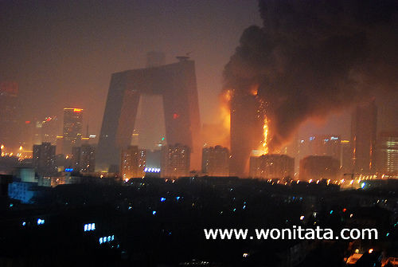
物理安全概述
大火
2009年2月央视北配楼大火
起火原因
烟花燃放
失控原因
大量建筑材料成为助燃，如玻璃幕墙
云梯车 无法到达起火层

Slide 14
物理安全概述
蓄意破坏
2009年11月29日印度西南卡纳塔克邦的核电站
发生放射性元素污染事故，致使大约50名工人毒
“显然为恶意行径”
某人“故意”将重水倒入供核电站员工饮用的冷却水系统中

Slide 15
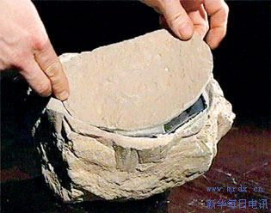
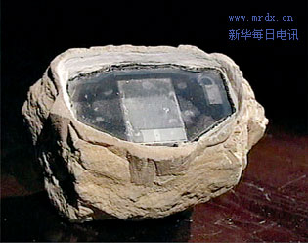
物理安全概述
间谍案件
拨号打印机
使馆桌椅内嵌监听器
碎纸机扫描功能
医疗设备
暗藏玄机的石头

Slide 16
物理安全概述
机房事件
2008北京奥运前好运测试赛
出现过机房透水现象；
主机房4台空调中有3台因故障而停止运行，机房温度过高导致网络设备不能正常工作；

Slide 17
物理安全概述
某银行
服务器硬盘损坏
交给厂商修复
涉及信息泄露
收到严厉处罚

Slide 18
物理安全概述
常见物理安全问题
笔记本电脑或移动存储设备丢失
重要文件或密码写在纸上放在办公桌上
外来人员（特别是服务厂商）到处溜达没人过问
数据备份磁盘未放置在保密柜中
……

Slide 19
物理安全概述
物理安全需求规划
物理安全需求规划是在信息系统开发建设的早期阶段明确对物理安全控制措施的需求，包括：
选择安全的物理地点
设计物理安全防范措施

Slide 20
物理安全概述
选择建筑地点时应该考虑的因素
可见性
周围地形
建筑的标志和标记
相邻建筑物的类型
周围地区和外界条件
犯罪率
与警察、医疗和消防机构的接近程度
周围区域可能带来的危险
可接近性
道路接近
交通拥挤情况
与机场、火车站和高速公路的接近程度
自然灾害
发生火灾、龙卷风、地震或飓风的可能性
有危害的地形（泥石流、山上的落石、过多的降雨或降雪）

Slide 21
物理安全概述
物理安全的控制措施
管理上的控制措施
设施的选择和建设
设施的管理
员工的管控
培训
突发事件的响应和处理步骤
物理上的控制措施
栅栏
大门
护柱
加锁
照明
建筑设施的材料
技术上的控制措施
访问控制
入侵检测
警报装置
监视装置
电力供应
火灾的检测和排除
备份

Slide 22
物理安全概述
人员安全管理
受聘前
教育和工作背景的考察
关键人员的历史背景——信用记录、犯罪记录
在聘中
访问控制
定期的考核与评价
离职
离职谈话
收回物理访问权限
收回各种资产

Slide 23
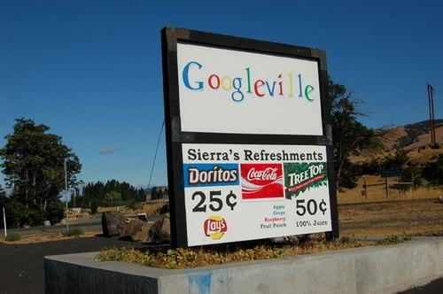
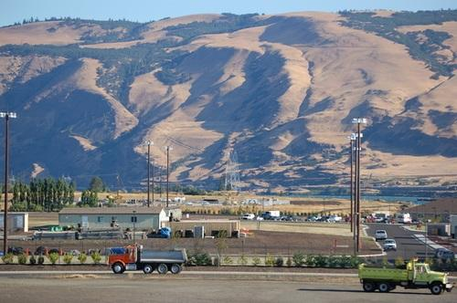
物理安全概述
谷歌数据中心
谷歌数据中心所在地已被命名为“Googleville(谷歌村)”
数据中心园区一景

Slide 24
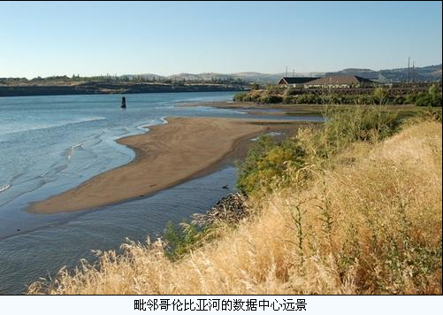
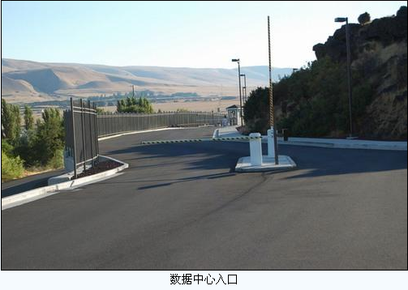
物理安全概述
谷歌数据中心

Slide 25
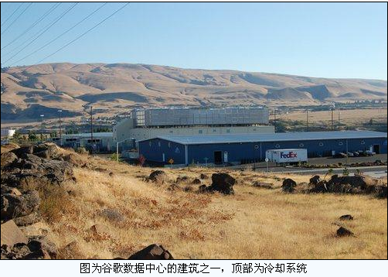
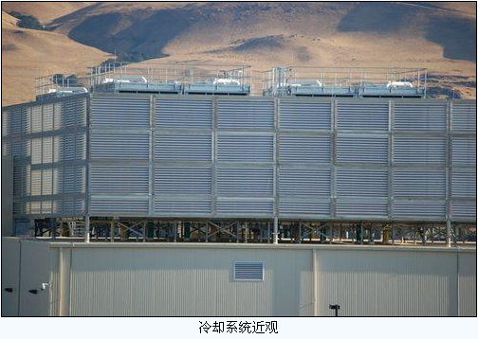
物理安全概述
谷歌数据中心

Slide 26
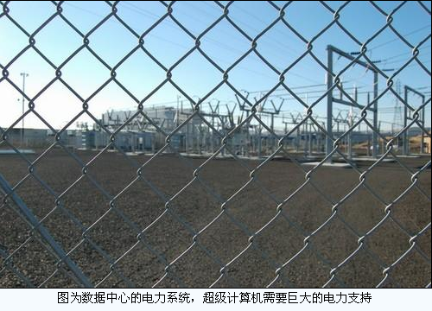
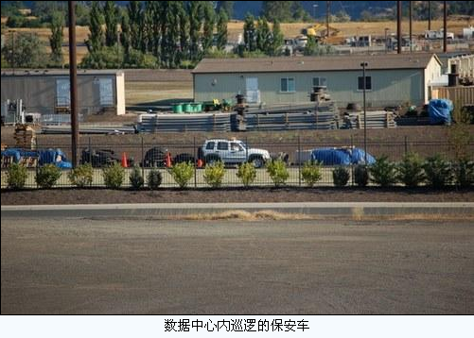
物理安全概述
谷歌数据中心

Slide 27
物理安全概述
物理安全需求
针对不同的物理安全威胁，产生了三类主要的物理安全需求：设备安全、环境安全和人员安全。
1、设备安全
设备安全包括各种电子信息设备的安全防护。
2、环境安全
要保证信息系统的安全、可靠，必须保证系统实体有一个安全环境条件。
3、人员安全
无论环境和设备怎样安全，对机器设备提供了多么好的工作环境，外部安全做得怎样好，如果对人员不加控制，那么所谓系统的安全是没有丝毫意义的。
信息系统除应加强管理内部人员的行为外，还应严防外部人员的侵袭。

Slide 28
物理安全概述
设备安全

Slide 29
物理安全概述
设备安全
防盗和防毁
当计算机系统或设备被盗所造成的损失可能远远超过计算机设备本身的价值。因此，防盗、防毁是计算机防护的一个重要内容。
防盗、防毁主要措施：
（1）设置报警器。在机房周围空间放置浸入报警器。侵入报警的形式主要有：光电、微波、红外线和超声波。
（2）锁定装置。在计算机设备中，特别是个人计算机中设置锁定装置，以防犯罪盗窃
（3）计算机保险。在计算机系统受到侵犯后，可以得到损失的经济补偿，但是无法补偿失去的程序和数据，为此应设置一定的保险装置。
（4）列出清单或绘制位置图。

Slide 30
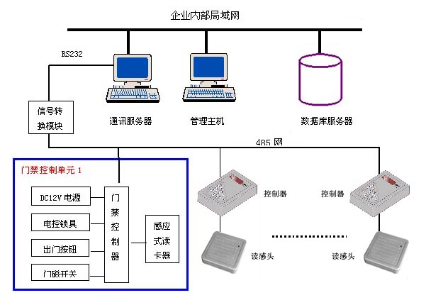
物理安全概述
设备安全
机房门禁系统

Slide 31
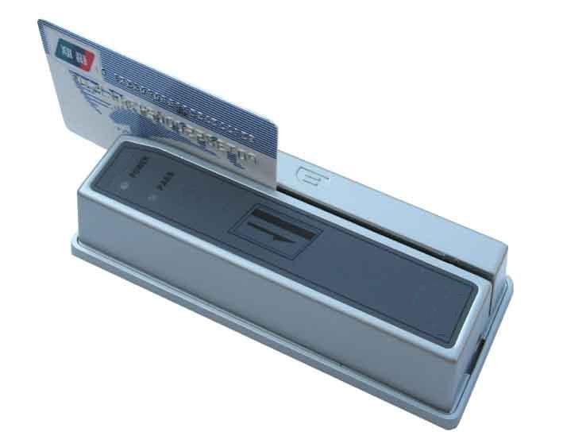
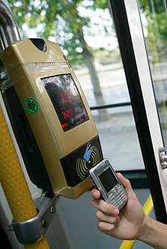
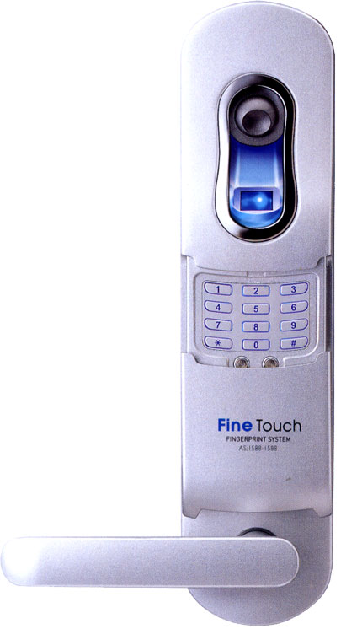
物理安全概述
设备安全
机房门禁系统
卡访问控制或生物特征系统
磁卡、非接触卡等
指纹、视网膜扫描、签名、声音识别、手形等等

Slide 32
物理安全概述
设备安全
机房钥匙和锁
1． 精选的抵抗锁。相比传统锁，费用大概是两三倍，钥匙很难被复制，其他特征跟传统锁一致。
2． 电子组合锁。这种锁使用电子按动按钮进入，有些在一定情况下允许输入一个特别的代码来打开门，但同时会引发一个远程告警。

Slide 33
物理安全概述
设备安全
机房入侵检测和报警系统
探测器是用来感知和探测入侵者入侵时所发生的侵入动作和移动动作的设备。
信号传输通道是联系探测器和报警控制器的信息通道，通常可分为无线信号通道和有线信号通道两种。
报警控制器的作用是对探测器传来的信号进行分析、判断和处理

Slide 34
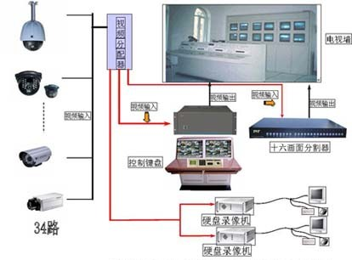
物理安全概述
设备安全
CCTV - 3个主要的组件
成像设备
传输媒介（如同轴线、光纤或无线）
显示器
光电的（photoelectric）
超声的（ultrasonic）
微波的（microwave）
红外的（passive infrared）
压感的（pressure-sensitive）

Slide 35
物理安全概述
设备安全
防电磁泄漏
计算机设备包括主机、磁盘机、磁带机、终端机、打印机等所有设备都会不同程度地产生电磁辐射造成信息泄露。
1.抑制电磁信息泄漏的技术途径
计算机信息泄露主要有两种途径：一是被处理的信息会通过计算机内部产生的电磁波向空中发射，称为辐射发射；二是这种含有信息的电磁波也可以通过计算机内部产生的电磁波向空中发射，称为传导发射

Slide 36
物理安全概述
设备安全
防电磁泄漏
2、电磁辐射防护措施
（1）对辐射发射的防护。
1）采用各种电磁屏蔽措施，如对设备的金属屏蔽和各种接插件的屏蔽，同时对机房的暖气管、下水管和金属门窗进行屏蔽和隔离；2）利用干扰源，即在计算机系统工作的同时，利用干扰装置产生一种与计算机系统辐射相关的伪噪声向空间辐射来掩盖计算机系统的工作频率和信息特征。3）选用低辐射设备；4）采用微波吸收材料
（2）对传导发射的防护
计算机设备信息泄露应当对传输信息资料的通信电缆或支持信息服务的电力电缆加以保护，使其免于被窃听或被破坏。

Slide 37
物理安全概述
设备安全
防电磁泄漏
目前，抑制计算机中信息泄露的技术途径有两种：一是电子隐蔽技术，二是物理抑制技术。电子隐蔽技术主要是用干扰、调频等技术来掩饰计算机的工作状态和保护信息；物理抑制技术则是抑制一切有用信息的外泄。
物理抑制技术可分为包容法和抑源法。包容法主要是对辐射源进行屏蔽，以阻止电磁波的外泄传播；抑源法就是从线路和元器件入手，从根本上阻止计算机系统向外辐射电磁波，消除产生较强电磁波的根源。
噪声干扰法是在信道上增加噪声，从而降低窃收系统的信噪比，使其难以将泄露信息还原。
电磁屏蔽技术包括设备的屏蔽和环境的屏蔽，它是从阻断电磁信息泄露源发射的角度采取措施。

Slide 38
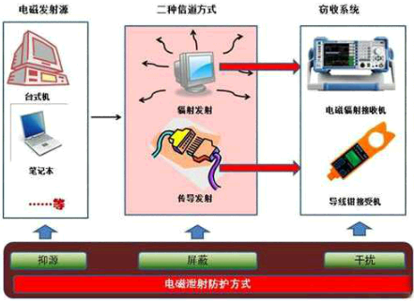
物理安全概述
设备安全
屏蔽隔离：利用各种屏蔽材料使红信号电磁发射场衰减到足够小，使其不易被接收
相关干扰：采取各种措施使相关电磁发射泄漏即使被接收到也无法识别。
防电磁信息泄漏
基本思想
抑制电磁发射：采取各种措施减小“红区”电路电磁发射；

Slide 39
物理安全概述
设备安全
窃听
窃听：是指通过非法的手段获取未经授权的信息。
窃听技术：指窃听行动所使用的窃听设备和窃听方法的总称。
有线窃听
窃
听
技
术
无线窃听
激光窃听
辐射窃听
计算机网络窃听

Slide 40
物理安全概述
设备安全
防窃听
防窃听：指搜索发现窃听装置及对原始信息进行特殊处理，以达到消除窃听行为或使窃听者无法获得特定原始信息
防窃听技术
检测: 主动检查是否存在窃听器，可以采用电缆加压技术、电磁辐射检测技术以及激光探测技术等；
防御: 采用基于密码编码技术对原始信息进行加密处理，确保信息即使被截获也无法还原出原始信息。

Slide 41
物理安全概述
设备安全
设备管理
1 设备维护
设备应进行正确维护，以确保其持续的可用性及完整性。设备维护不当会引起设备故障，从而造成信息不可用甚至不完整。因此，组织应按照设备维护手册的要求和有关维护规程对设备进行适当的维护，确保设备处于良好的工作状态。
2 设备的处置和重复利用
设备在报废或再利用前，应当清除存储在设备中的信息。信息设备到期报废或被淘汰需处置时，或设备改为他用时，处理不当会造成敏感信息的泄露。
3 设备的转移
未经授权，不得将设备、信息或软件带离工作场地。在未经授权的情况下，不应让设备、信息或软件离开办公场地；应识别有权资产移动，离开办公场地的雇员、合同方和第三方用户；应设置设备移动的时间限制，并在返还时执行一致性检查。必要时可以删除设备中的记录，当设备返还时，再恢复记录。

Slide 42
物理安全概述
设备安全
电源安全
计算机系统对电源的基本要求，一是电压要稳，二是机器工作时不能停电。电源调整器和UPS不间断电源可向计算机系统提供稳定、不间断的电源。
1 电源调整器
电源调整器有三种：
（1）隔离器。隔离器包括暂态反应压制器、涌浪电流保护器及隔离元件。当电源线上产生脉冲电压或浪涌电流时，隔离器将电压的变化限制在额定值的±25%之内。
（2）稳压器。电源电压的变动若超过±10%，都有必要使用稳压器。稳压器可以把电源维持在适当的电压。
（3）滤波器。滤波器能滤除60Hz以外的任何杂波。

Slide 43
物理安全概述
设备安全
电源安全
2 不间断电源UPS
常见的不间断电源系统有如下几种：持续供电型UPS、马达发电机、顺向转换型UPS、逆向转换型UPS。
（1）持续供电型UPS
（2）马达发电机
（3）顺向转换型UPS
（4）逆向转换型UPS

Slide 44
物理安全概述
设备安全
介质安全
存储媒介安全包括媒介本身的安全及媒介数据的安全。媒介本身的安全保护，指防盗、防毁、防霉等。媒体数据的安全保护，指防止记录的信息不被非法窃取、篡改、破坏或使用。
首先需要对计算机系统的记录按其重要性和机密程度进行分类。
1、一类记录——关键性记录
这类记录对设备的功能来说是最重要的、不可替换的，是火灾或其它灾害后立即需要，但又不能再复制的那些记录。
2、二类记录——重要记录
这类记录对设备的功能来说很重要，可以在不影响系统最主要功能的情况下进行复制。但比较困难和昂贵。
3、三类记录——有用记录
这类记录的丢失可能引起极大的不便，但可以很快复制。
4、四类记录——不重要记录
为了保证一般介质的存放安全和使用安全，介质的存放和管理应有相应的制度和措施

Slide 45
物理安全概述
设备安全
介质安全
移动存储介质通用性强、存储量大、体积小、易携带，给我们的信息传递带来方便的同时也带来了不容忽视的信息安全保密隐患。为了避免移动存储介质在不同类型计算机上的交叉使用、交叉感染，移动存储介质应实行分类管理。
移动存储介质按其存储信息的重要性和机密程度，可分为涉密存储介质、内部移动存储介质、普通移动存储介质。
涉密移动存储介质因其是用于存储国家秘密信息的，因此只能在涉密计算机组织和涉密信息系统内使用，其中U盘、存储卡和软盘只能做为临时存储用。
内部移动存储介质因其用于存储内部工作信息，这些工作信息是不宜公开的，因此它主要是在与互联网物理隔离的内部工作计算机上使用。
普通移动存储介质因其用于存储公开信息，因此主要是在与互联网连接的计算机上使用。在管理上主要是严格禁止普通移动存储介质存储国家机密信息和不宜公开的内部工作信息。

Slide 46
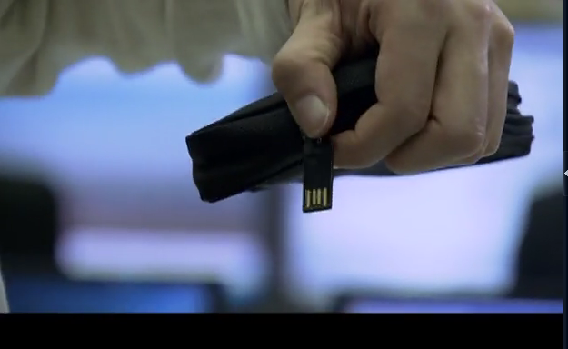
物理安全概述
设备安全
移动存储设备

Slide 47
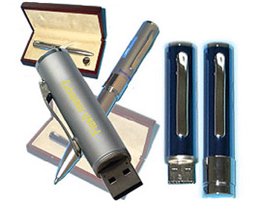
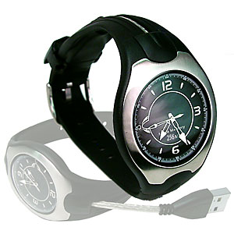
物理安全概述
设备安全
重大泄密案造成涉密材料大量丢失

Slide 48
物理安全概述
环境安全

Slide 49
物理安全概述
环境安全
机房安全
1机房的组成
（1）主机房：用以安装主机及其外部设备、路由器、交换机等骨干网络设备。
（2）基本工作房间有：数据录入室、终端室、网络设备室、已记录的媒体存放间、上机准备间。
（3） 第一类辅助房间有：备件间、未记录的媒体存放间、资料室、仪器室、硬件人员办公室、软件人员办公室。
（4）第二类辅助房间有：维修室、电源室、蓄电池室、发电机室、空调系统用房、灭火钢瓶间、监控室、值班室。
（5） 第三类辅助房间有：贮藏室、更衣换鞋室、缓冲间、机房人员休息室、盥洗室等。

Slide 50
物理安全概述
环境安全
机房安全
2 机房安全等级
A类：对计算机机房的安全有严格的要求，有完善的计算机机房安全措施。该类机房放置需要最高安全性和可靠性的系统和设备。
B类：对计算机机房的安全有较严格的要求，有较完善的计算机机房安全措施。它的安全性介于A类和C类之间。
C类：对计算机机房的安全有基本的要求，有基本的计算机机房安全措施。该类机房存放只需要最低限度的安全性和可靠性的一般性系统。

Slide 51
物理安全概述
环境安全
3 机房场地选择要求
根据GB/T 9361-1988 《计算站场地安全要求》 中的“计算机场地位置”，B类机房的选址要求为：
（1）应避开易发生火灾危险程度高的区域。
（2）应避开易产生粉尘、油烟、有害气体源以及存放腐蚀、易燃、易爆物品的地方。
（3）应避开低洼、潮湿、落雷、重盐害区域和地震频繁的地方。
（4）应避开强振动源和强噪音源。
（5）应避开强电磁场的干扰。
（6）应避免设在建筑物的高层或地下室，以及用水设备的下层或隔壁。
（7）应远离核辐射源。
C类机房参照B类各条执行。A类安全机房出第一条要求外，还应将其置于建筑物的安全区内。

Slide 52
物理安全概述
环境安全
4 场地防火要求
为预防来自机房外部的火灾危险，理想的情况下机房最好与其他建筑分开建设，并在建筑之间留有一定宽度的防火通道。但多数机房是与其他用途房间合用一幢建筑，根据建筑设计防火规范及机房设计规范规定，当电子计算机机房与其他建筑物合建时，应单独设防火分区。
机房应为独立的防火分区，机房的外墙应采用非燃烧材料。
机房建设采用防火材料。
（1）设置火灾报警系统。
（2）设置气体灭火系统。
（3）合理正确使用用电设备，制订完善的防火制度。

Slide 53
物理安全概述
环境安全
5机房内部装修要求
A类、B类安全机房应符合如下要求：
1、装修材料。计算机机房装修材料应符合GB 50016《建筑设计防火规范》中规定的难燃材料和非燃材料，应能防潮、吸音、防起尘、抗静电等。
2、活动地板
（1）计算机机房的活动地板应是难燃材料或非燃材料。
（2）活动地板应有稳定的抗静电性能和承载性能，同时耐油、耐腐蚀、柔光、不起尘等。具体要求应符合GB6650《计算机机房用活动地板技术条件》
（3）异型活动地板提供各种规格的电线、电缆、进出口应做得光滑，防止损伤电线、电缆。
（4）活动地板下的建筑地面应平整、光滑、防潮、防尘。
（5）在安装活动地板时，应采取相应措施，防止地板支脚倾斜、移位、横梁坠落。
C类机房参照A、B类执行。

Slide 54
物理安全概述
环境安全
6 供配电系统要求
GB/T 2887-2000将供电方式分为三类:
● 一类供电。需要建立不间断供电系统
● 二类供电。需要建立带备用的供电系统。
● 三类供电按一般用户供电考虑
7 空调系统要求
高可靠的机房设备运行环境，包括温度、湿度、洁净度。电子计算机机房内温、湿度和含尘量的具体要求如表所示。

Slide 55
物理安全概述
环境安全
8 防静电
不同物体间的相互摩擦、接触会产生能量不大但电压非常高的静电。如果静电不能及时释放，就可能产生火花，容易造成火灾或损坏芯片等意外事故。
计算机系统的CPU、ROM、RAM等关键部件大都采用MOS工艺的大规模集成电路，对静电极为敏感，容易因静电而损坏。
静电的防止措施：
（1） 当插拔插件板或更换电子元件时，作业人员应放去人体上的静电荷。如佩戴“防静电手镯”。
（2） 机房的内装修材料一般应避免使用挂毯、地毯等吸尘、容易产生静电的材料，而应采用乙烯材料。
（3） 放置电脑的桌子下铺上抗静电垫子。
（4） 为了防静电，机房一般要安装防静电地板。
（5） 机房内应保持一定湿度，特别是在干燥季节应适当增加空气湿度，以免因干燥而产生静电。
（6） 用抗静电溶剂拖洗地板。
此外，机房安全还应考虑防鼠害、防地震、防雷击、防振动与冲击等。

Slide 56
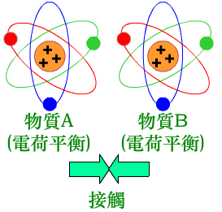
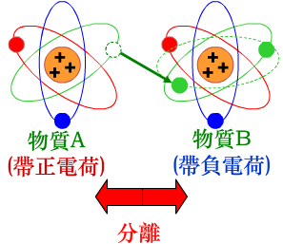
物理安全概述
环境安全
静电产生：正常情况下，原子的质子数目与电子数目相等，
正负电荷平衡，对外表现出不带电。
由于外界作用，如摩擦或以各种能量形式作用会使原子的正负电
荷打破平衡。
静电是正负电荷在局部范围内失去平衡时所造成的结果。

Slide 57
物理安全概述
环境安全
静电放电的特点
高电位：可达到数万至数十万伏（人对3.5KV以下的静电不易感觉到）。
低电量：多为微安级。
作用时间短：放电时间只有微秒级。
受环境影响大：特别是湿度，湿度上升则静电积累减少。
静电防范：
静电的泄漏和耗散、静电中和、静电屏蔽与接地、增湿等。
防范静电的基本原则是“抑制或减少静电荷的产生，严格控
制静电源”。

Slide 58
物理安全概述
环境安全
静电危害例子
美国1960-1975年由于静电引起的火灾爆炸事故达116起。
我国在石油企业发生了30多起较大的静电事故。
1969年底在不到一个月的时间内荷兰、挪威、英国三艘20万吨超级油轮洗舱时产生静电引起相继爆炸，引起了世界科学家对静电防护的关注！
电子工业中，静电放电能改变半导体器件的电气特性，干扰
电子系统的正常运行。
第一艘阿波罗载人宇宙飞船，由于静电放电导致火灾爆炸，三名宇航员全部丧生。
90年代初北京某公司生产的数字万用表，由于IC没注意防静电，产品大部分不合格！

Slide 59
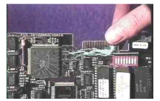
物理安全概述
环境安全
现在许多大规模集成电路碰到几十伏或更低的静电
就会损坏。当接触这些电路时，不知不觉中就造成
损坏。
静电放电已成为高科技现代化工业的恐怖主义者！

Slide 60
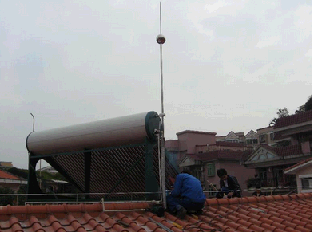
物理安全概述
环境安全
防雷击
雷电防范的主要措施是：
根据电气及微电子设备的不同功能及不同受保护程序和所属保护层来确定防护要点做分类保护。
常见的防范措施主要包括：
接闪：让闪电能量按照人们设计的通道泄放到大地中去。
接地：让已经纳入防雷系统的闪电能量泄放入大地。
分流：一切从室外来的导线与接地线之间并联一种适当的避雷器，将闪电电流分流入地。
屏蔽：屏蔽就是用金属网、箔、壳、管等导体把需要保护的对象包围起来，阻隔闪电的脉冲电磁场从空间入侵的通道。

Slide 61
物理安全概述
物理安全标准
国内标准：
（1）GB 50222 《建筑物内部装修设计防火规范》
（2）GB/T 9361-1988 《计算站场地安全要求》
（3）GB/T 2887-2000 《电子计算机场地通用规范》
（4）GB/T 14715-1993 《信息技术设备用UPS通用技术条件》
（5）GB/T 50174-1993 《电子计算机机房设计规范》
（6）GB/T 4943-2001 《信息技术设备安全》
（7）GGBB1-1999 《信息设备电磁泄漏发射限值》
（8）GB50057《建筑物防雷设计规范》
（9）GB 50016 《建筑设计防火规范》
（10）BMB4-2000 《电磁干扰器技术要求和测试方法》
（11）SJ/T 10796《防静电活动地板通用规范》
国外标准：
（1）ECMA-83：1985 《公共数据网DTE到DEC接口安全标准》
（2）ECMA-129：1988 《信息处理设备的安全》
（3）FIPS-73：1981 《计算机应用安全指南》
（4）DODI 5200-1-1982 《DOD信息安全保密程序》
（5）DODI 5200-1-R-1986 《信息安全保密程序规章》
（6）DODI 5200.28-1988 《自动信息系统安全保密要求》
（7）DODI 5200.28-STD-1985 《国防可信计算机系统评估准则》
（8）DODD 5215.1-1982 《计算机安全保密评估中心》
（9）DODD 5215.2-1986 《计算机安全保密技术脆弱性报告程序》

Slide 62
物理安全概述
人员安全

Slide 63
物理安全概述
人员安全
1 人员安全管理原则
1、多人负责原则，即每一项与安全有关的活动，都必须有2人或多人在场。
2、任期有限原则，任何人最好不要长期担任与安全有关的职务，以保持该职务具有竞争性和流动性。
3、职责分离原则，处于对安全的考虑，科技开发、生产运行和业务操作都应当职责分离。
2 人员安全管理措施
领导者安全意识
系统管理员意识
一般用户安全意识
外部人员
（1） 组织应监视和分析系统维护前后源代码及信息系统运行情况，防止开发维护人员的破坏行为。
（2） 将特殊身份人员（如警察、记者等）的权限限制在最小范围。
（3） 密切注视竞争对手的近况，防止商业间谍偷袭。

Slide 64
物理安全概述
人员安全
3 内部人员管理制度
1 员工雇佣前
目前在国内人才市场上假文凭、假履历满天飞。各种权学交易、钱学交易的博士硕士班泛滥成灾。
假文凭的泛滥，动摇了社会的公平和信用基础。这种行为本身已经对社会与组织的道德、信用及安全造成了严重侵害。
因此，在招聘新员工或员工升迁时，实施人员安全审查是非常重要的控制措施。
2 员工雇用中
为保证组织在员工雇用中的安全，组织应将安全需求列入员工职责中，确定管理职责及安全事故与安全故障反应机制来确保安全应用于组织内个人的整个雇用期。
（1）员工工作职责
组织在信息安全方针中所规定的安全角色及责任，应适度地书面化与工作职责说明书中。工作职责说明书中的责任应当包含执行、维护组织安全政策的所有一般责任及与员工相关的保护特定信息资产的特殊责任，有关执行特殊安全管理程序或者活动的责任也可以写入说明书中，并通过适宜的方式把相关安全责任要求传达到每一个员工，使其理解并遵照执行。

Slide 65
物理安全概述
人员安全
（2）组织管理职责。
为尽可能减少安全风险，组织应对所有雇员、合同方和第三方用户提供安全程序和信息处理设施的正确使用方面的教育和培训。还应建立一个正式的处理安全违规的纪录处理。
（3）安全事故与安全故障反应机制
安全事故是可能导致资产丢失和损害的任何事件，或是会使组织安全程序破坏的活动。
为把安全事故和安全故障的损害降到最低程度，追踪并从事故中吸取教训，组织应明确有关事故、故障和薄弱点的管理部门，并根据安全事故和安全故障的反应过程建立一个报告、反应、评价和惩戒的机制。
1）确保及时发现问题
2）对事故、故障、薄弱点作出迅速、有序、有效的响应，减少损失
3）从事故中吸取教训
4）建立惩戒机制

Slide 66
物理安全概述
人员安全
3 雇佣的终止和变更
当员工、合同方和第三方用户离开组织或雇用变更时，应有合适的职责确保管理雇员、合同方和第三方用户以一种有序的方式从组织退出，并确保他们归还所有设备及删除他们的所有访问权利。

Slide 67
物理安全概述
人员安全
4 职员授权管理
大量的安全问题关系到人员如何与计算机进行交流以及他们进行工作所需的授权。职员授权管理主要涉及职员定岗、用户管理及承包人或公众访问系统时需要考虑的特殊因素。
（1）职员定岗
安排职员通常涉及至少四个步骤，它们既适用于一般用户也适用于应用管理者、系统管理人员和安全人员。这四个步骤是：（1）定义工作，通常涉及职位描述的制定；（2）确定职位的敏感性；（3）填充职位，涉及审查应聘者和选择人员；（4）培训。

Slide 68
物理安全概述
人员安全
用户管理
对用户计算机访问权的有效管理对于维护系统安全是很重要的。用户账户管理主要是识别、认证和访问授权。审计过程以及定期的验证当前帐户和访问授权的合法性是一种加强措施。最后，还要考虑在员工调职、晋升或离职、退休时及时修改或取消其访问权等相关问题。
（1）用户帐户管理
（2）审计和管理检查
● 检查每位人员所拥有的访问权水平。
● 检查对最小特权原则的符合程度。
● 所有账户是否处于活动状态。
● 管理授权是否处于更新状态。
● 是否完成所需的培训。
（3）探测非授权活动
除了审计和审计跟踪分析之外还有几种机制被用于探测非授权和非法活动。
关键系统和应用人员的强制假期可以帮助探测这种活动（但并不保证做到，例如职员返回处理时还没有来得及发现问题）。这对避免产生对单个人员的过度依赖是有用的。
（4）临时任命和部门内调动职位变更和离职
管理系统的一个重要方面涉及保持用户访问授权的更新状态。当出现临时任命和部门内调动时，需要对其访问权限进行相应更改。

Slide 69
物理安全概述
人员安全
3 承包人管理
许多政府机构以及私营机构使用承包人和顾问协助其进行计算机处理。承包人的使用期限经常比员工短，这一因素可能会改变执行审查的成本效益。承包人员的频繁转换增加了安全项目用户管理方面的开销。
4 公众访问管理
政府机构设计、开发和使用的向公众散发信息的公众访问系统，是公开了电话号码和网络访问ID的系统。由于公共访问系统的高可见性，攻击公众访问系统对机构的声誉和公众的信息水平可能会造成切实的影响，无形中增加了来自公众访问系统外部和内部的安全威胁，加大了安全管理的难度。

Slide 70
物理安全概述
物理隔离技术

Slide 71
物理安全概述
物理隔离技术
物理隔离
解决涉密网络与公共网络连接时的安全。
涉密域
涉及国家秘密的网络空间
安全域
非涉密域
涉及本单位秘密的网络空间
公共服务域
完全开放的公共信息交换空间
物理隔离
逻辑隔离
政府内网
政府外网
因特网

Slide 72
物理安全概述
物理隔离技术的定位
不是要代替防火墙、入侵检测等系统，是用户“深度防御”的安全策略的一块基石，一般用来保护“核心”部分。
要绝对解决互联网的安全问题。
与防火墙技术的不同：
防火墙：在保障互联互通的前提下尽可能安全。
物理隔离：保证必须安全的前提下，尽可能互联互通。

Slide 73
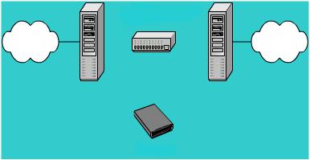
物理安全概述
物理隔离的技术原理
右图表示没有连
接时内外网的应
用状况，从物理
上完全分离。
控制器
内网
外网
存储介质

Slide 74
物理安全概述
物理隔离的技术原理
当外网需要有数据到内网时(如邮件)，外部服务器立即发起对隔离设备的数据连接，隔离设备将所有的协议剥离，将原始数据写入存储介质。
控制器
外网
内网
存储介质

Slide 75
物理安全概述
物理隔离的技术原理
数据写入完毕，隔离设备立即中断与外网的连接，发起对内网的数据连接，将存储介质内的数据推向内网。内网收到数据后，进行协议封装交给应用系统。
控制器
外网
内网
存储介质
在控制台收到完整的交换信号后，隔离设备立即切断其与内网的连接。

Slide 76
物理安全概述
物理隔离的技术原理
内网有邮件发出时，隔离设备建立与内网间的数据连接，剥离所有的应用协议，得到原始数据写入存储介质。
控制器
外网
内网
存储介质

Slide 77
物理安全概述
物理隔离的技术原理
数据写入完毕，隔离设备立即中断与内网的连接，发起对外网的数据连接，将存储介质中的数据推向外网，外网收到数据进行协议封装并交给系统。
控制器
外网
内网
存储介质

Slide 78
物理安全概述
物理隔离的技术原理
每一次数据交换，隔离设备经历了数据的接受、存储和转发三个过程。
内网和外网永不连接，在同一时间最多只有一个同隔离设备建立数据连接。
数据传输机制是存储和转发，即使外网处在最坏的情况下，内网也不会有任何破坏。

Slide 79
物理安全概述
物理隔离与逻辑隔离

Slide 80
物理安全概述
物理隔离与逻辑隔离
物理隔离与逻辑隔离有很大的区别
物理隔离的哲学是不安全就不连网,要绝对保证安全；
物理隔离部件的安全功能应保证被隔离的计算机资源不能被访问，计算机数据不能被重用（至少应包括内存）。
逻辑隔离的哲学是在保证网络正常使用下,尽可能安全
逻辑隔离主要通过逻辑隔离器实现，逻辑隔离器是一种不同网络间的隔离部件，被隔离的两端仍然存在物理上数据通道连线，但通过技术手段保证被隔离的两端没有数据通道，即逻辑上隔离。一般使用协议转换、数据格式剥离和数据流控制的方法，在两个逻辑隔离区域中传输数据。并且传输的方向是可控状态下的单向，不能在两个网络之间直接进行数据交换。

